Slide 1
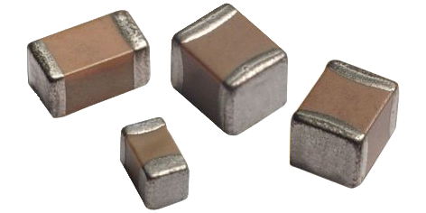
MLCC陶瓷电容结构
知多少?

Slide 2
1、如何将容量做大的？
2、为啥有NP0、X7R、Y5V等等这么多种类？
3、为啥额定电压越高，体积越大？
4、直流偏压特性？

Slide 3
MLCC：Multi-layer Ceramic Capacitors
中文名：片式多层陶瓷电容器

Slide 5
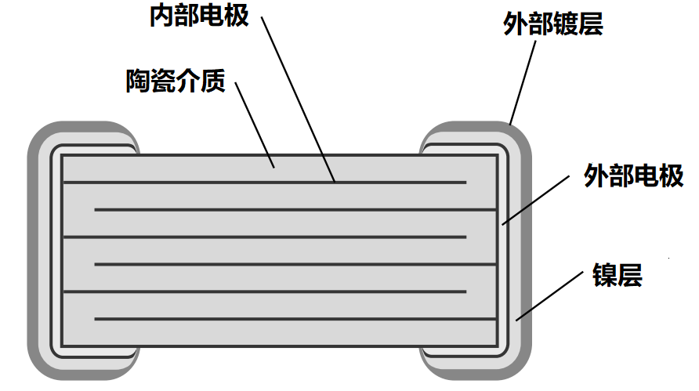

Slide 6
电容量如何做大？

Slide 7
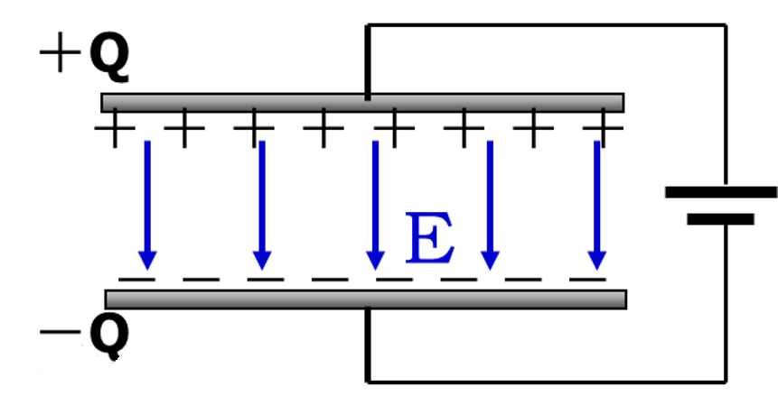
电容的本质：两个相互靠近的导体，中间夹一层不导电的绝缘介质，这就构成了电容器。
当电容器的两个极板之间加上电压时，电容器就会储存电荷。

Slide 8
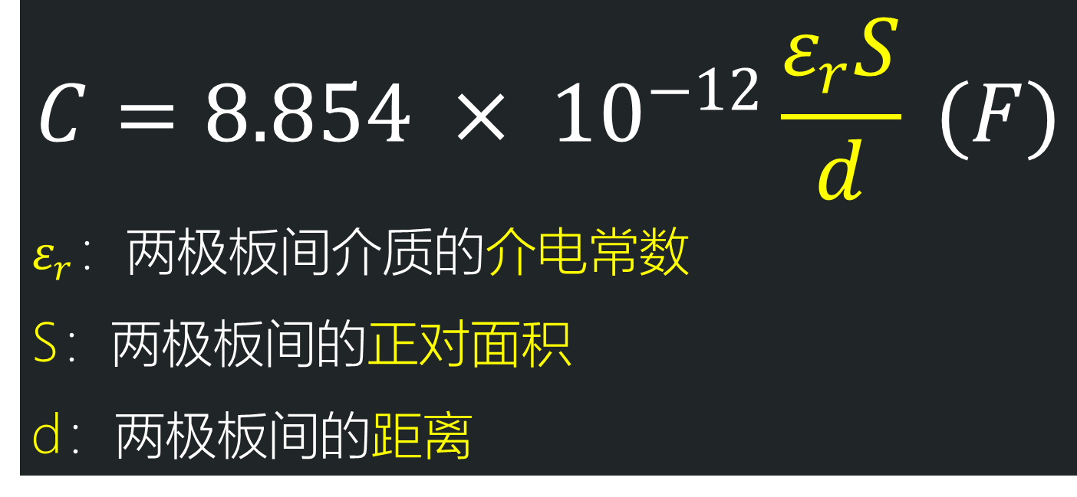
$$C=8.854 × {10}^{−12}\frac{ε_{r}S}{d} (F)$$
$ε_{r}$：两极板间介质的介电常数
S：两极板间的正对面积
d：两极板间的距离

Slide 9
$$C=8.854 × {10}^{−12}\frac{ε_{r}S}{d} (F)$$
$ε_{r}$：两极板间介质的介电常数
S：两极板间的正对面积
d：两极板间的距离

Slide 10
如何增大面积？

Slide 11
如何增大面积？

Slide 12


Slide 13
大介电常数？

Slide 14
大介电常数？
越大越好？

Slide 15
大介电常数？
越大越好？

Slide 16


Slide 17
介电常数大的，稳定性差
稳定性好的，介电常数不高

Slide 18
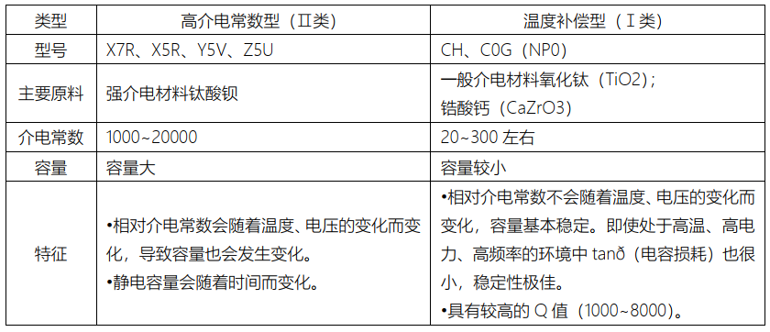

Slide 19


Slide 20
C0G=NP0=NPO

Slide 21

小强？

Slide 22
C0G=NP0=NPO
氧化钛TiO2 or 锆酸钙CaZrO3
介电常数：20~300

Slide 23
X7R，X5R，Y5V，Z5U
钛酸钡
介电常数:1000~20000

Slide 24
X7R，X5R，Y5V，Z5U
钛酸钡
介电常数:1000~20000

Slide 25

减小叠层间距

Slide 26

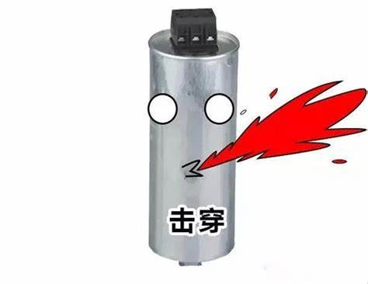

Slide 27
额定电压高
造成叠层间距大，体积大

Slide 28


